Slide 1
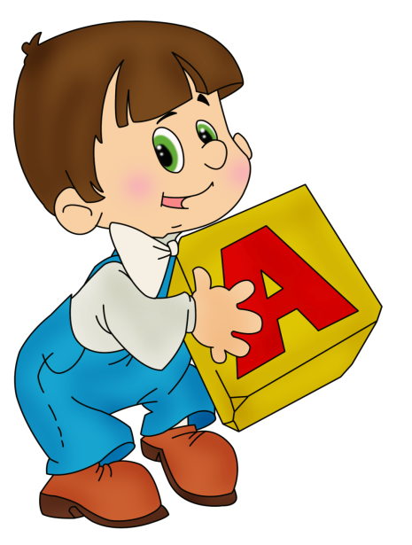
мкдоу
«Детский сад №1 г Киренска»
«Использование мнемотаблиц
в развитии
связной речи дошкольников»
Воспитатель- Касаткина Анна Анатольевна

Slide 2
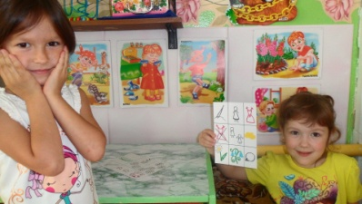
Мнемотехника - это система методов и приемов, обеспечивающих эффективное запоминание, сохранение и воспроизведение информации. Использование мнемотехники для дошкольников в настоящее время становится все более актуальным , облегчающих процесс запоминания информации.
Примером может служить фраза которая помогает запомнить цвета радуги.
«Каждый Охотник Желает Знать Где Сидит Фазан»

Slide 3
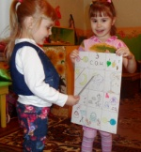
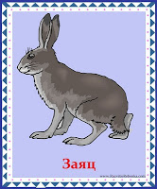
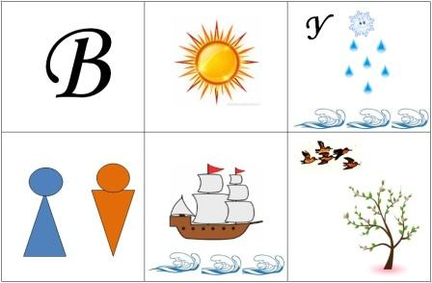
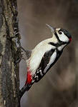
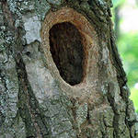
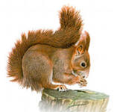
Структура мнемотехники
МНЕМОТЕХНИКА
МНЕМОКВАДРАТ
МНЕМОТАБЛИЦА
МНЕМОДОРОЖКА

Slide 4
Последовательность работы
с мнемотаблицами
1 этап | Введение элементов символов (формы, величины, действия )
2 этап | Использование опорных схем на всех видах занятий, различных видов деятельности
3 этап | Введение отрицаний
4 этап | Сочетание символов, чтение цепочки их
5 этап | Самостоятельный поиск детьми изображений, символизирующих какое-либо качество
6 этап | Творческое создание детьми опорных схем

Slide 5
Авторские мнемотаблицы,
составленные по произведениям художественной
литературы

Slide 6
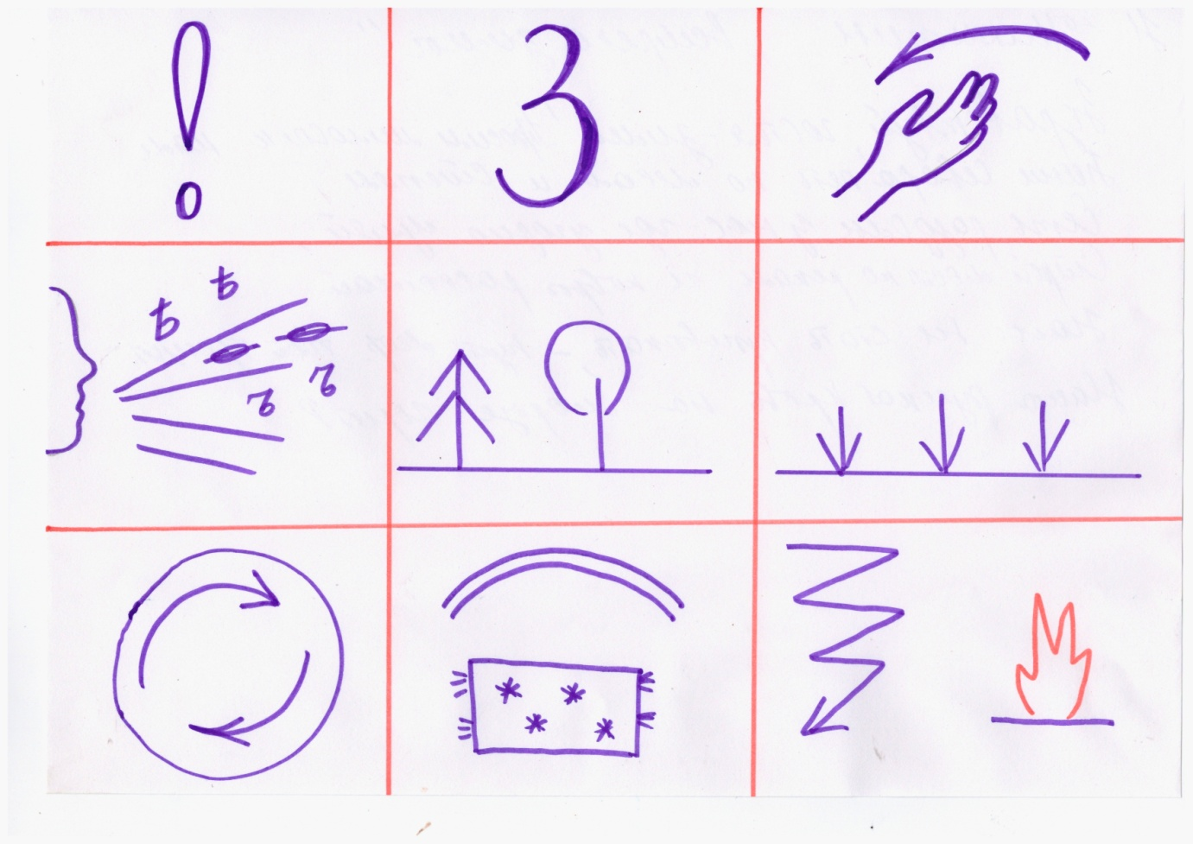
Мнемотаблица к стихотворению
И. Никитина «Встреча зимы»

Slide 7
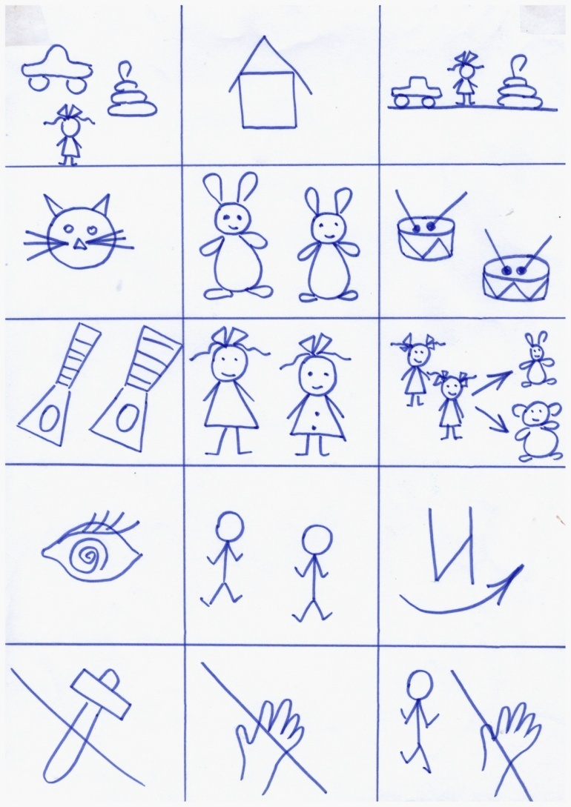
Стихотворение «Игрушки»
Много игрушек в нашем саду.
Наши игрушки стоят на виду.
Кот в сапогах,
Длинноухие зайцы,
И барабаны и балалайки.
Куклы нарядные в платьях сидят,
Куклы на зайцев и мишек глядят.
Мы наши игрушки не бьём, не ломаем, их у друзей не отнимаем.

Slide 8
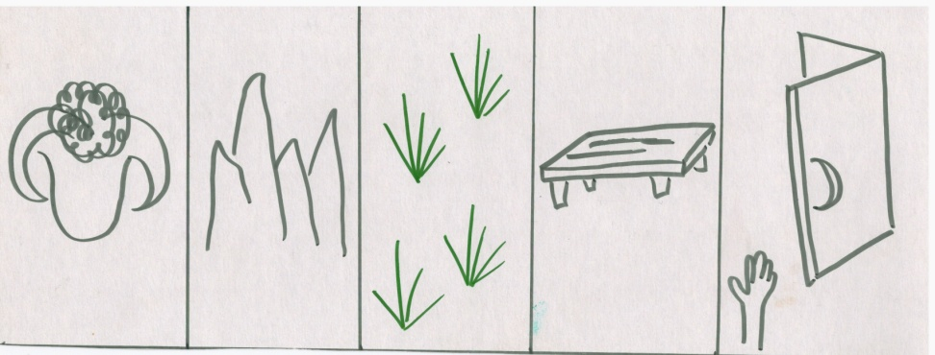
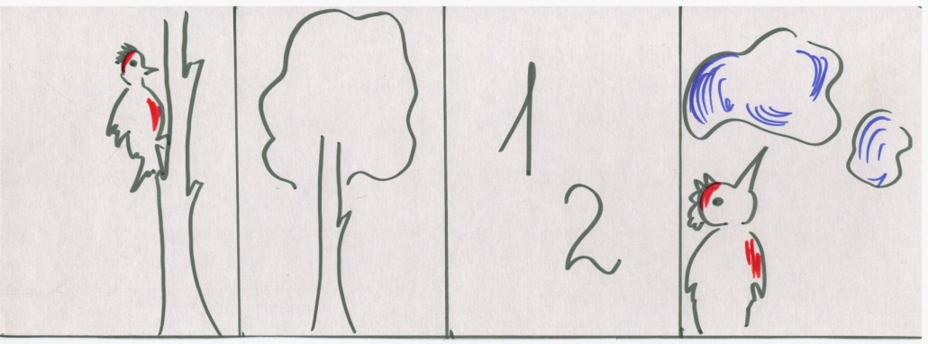
считалки
Шёл баран по крутым горам,
Вырвал травку, положил на лавку.
Кто её возьмёт, тот и вон пойдёт.
Дятел на суку сидит,
Дятел дерево долбит.
День долбил , два долбил
Клювом в небо угодил.

Slide 9
Угадай, о какой птице идет речь…
не перелётная;
не водоплавающая;
не домашняя;
не имеет жёлтый и белый цвет в окрасе;
питается ягодами рябины;
прилетает на кормушки.

Slide 10
Свойства воздуха
Воздух можно поймать.
Воздух принимает форму предмета, в который он попадает.
Внутри человека есть воздух.
Без воздуха нет жизни
Воздух может перемещаться.
Воздух легче воды.

Slide 11
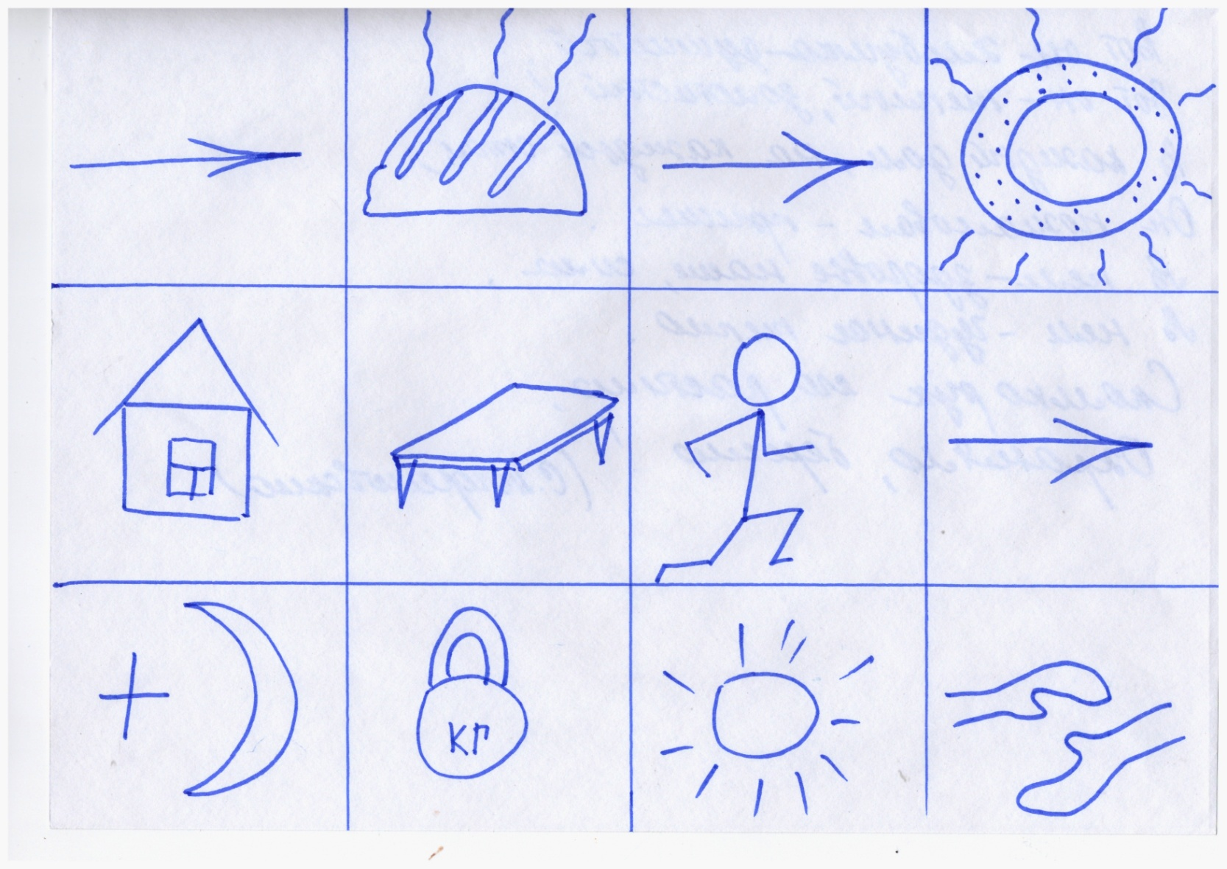
Мнемотаблица к стихотворению С . Погореловского « Хлеб»

Slide 12
Работа с родителями по сказке «Кот , петух и лиса»

Slide 13
Развитие внимания и
образного мышления
формирование
навыков сотрудничества самостоятельности,
инициативы
Повышение заинтересованности
родителей в использовании
приёмов мнемотехники
для развития детей
Увеличение объема памяти
Практическая ценность
Расширение и
обогащение словарного
запаса
Расширение кругозора об
окружающем мире.
Дети учатся
преобразовывать
абстрактные символы
в образы
Положительные результаты
развития связной речи
у детей

Slide 14
Использование приёмов мнемотехники на протяжении дошкольного возраста способствует развитию связной речи и умственных способностей детей, соответствующих социальному заказу на современном этапе

Slide 15
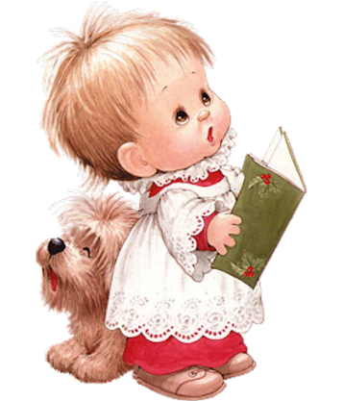
Спасибо
за
внимание

